Slide 1
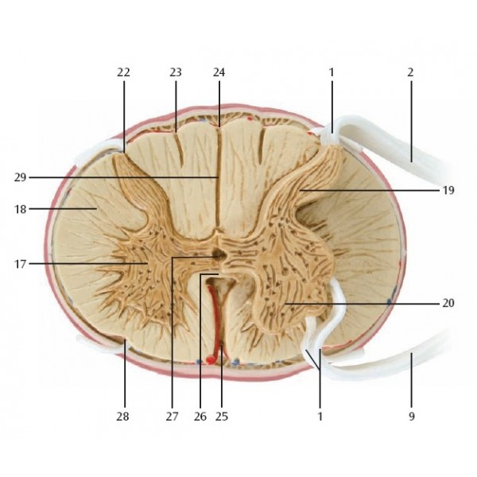
neurit
synapsie
corium
Medulla spinalis
Miechové nervy
reflex
thalamus

Slide 2



ZMYSLY A ZMYSLOVÁ SÚSTAVA
Gymnázium, SNP 1, 056 01 Gelnica Web: www.gymgl.sk |  | KĽÚČ K INOVATÍVNEMU VZDELÁVANIU ITMS kód projektu: 26110130703

Slide 3
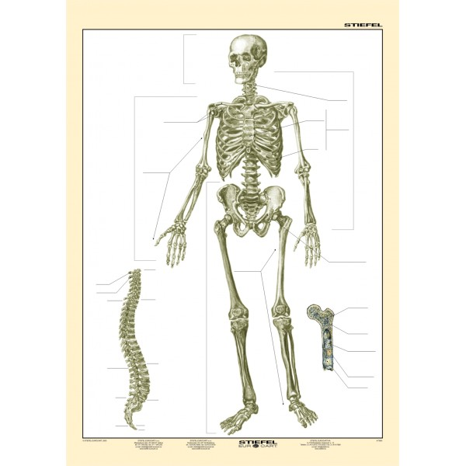
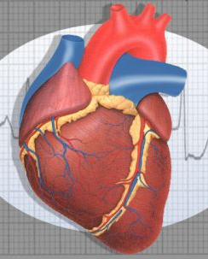
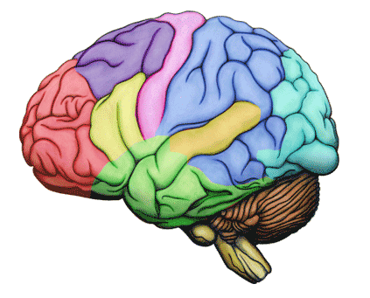
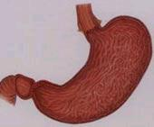
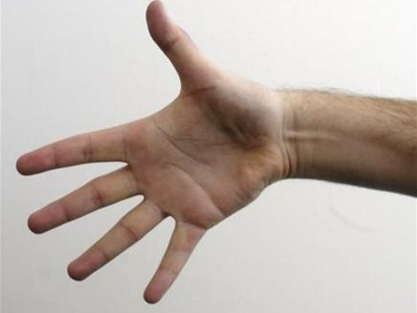
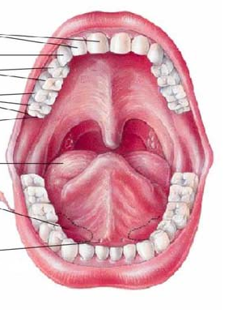
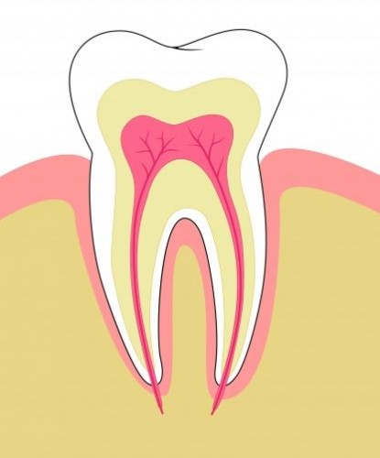
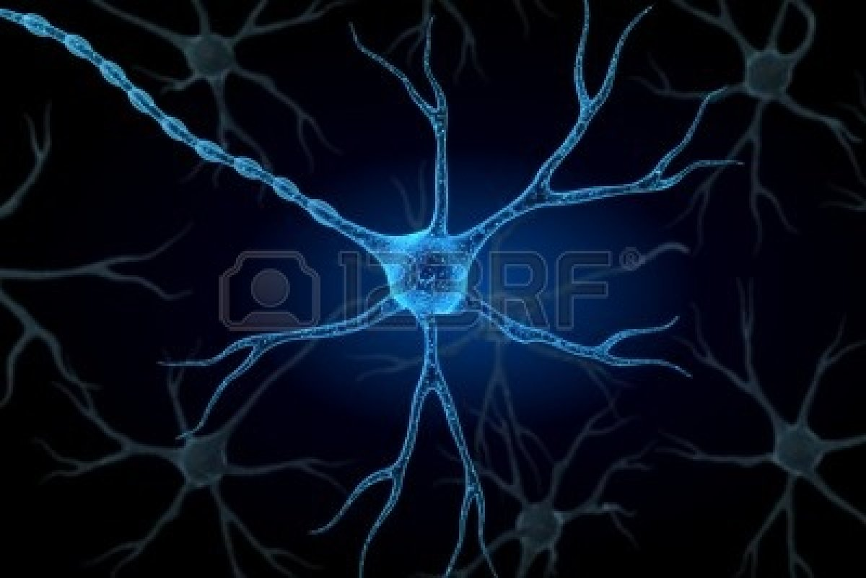

Slide 4
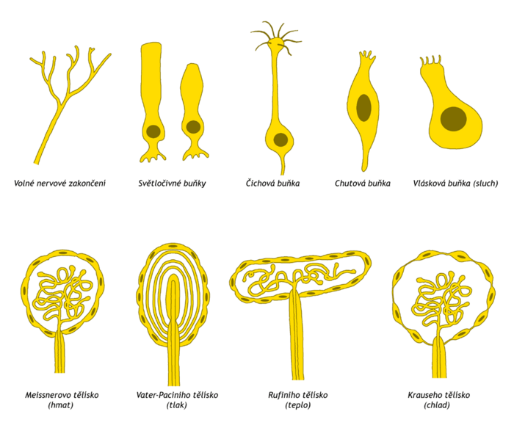
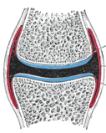
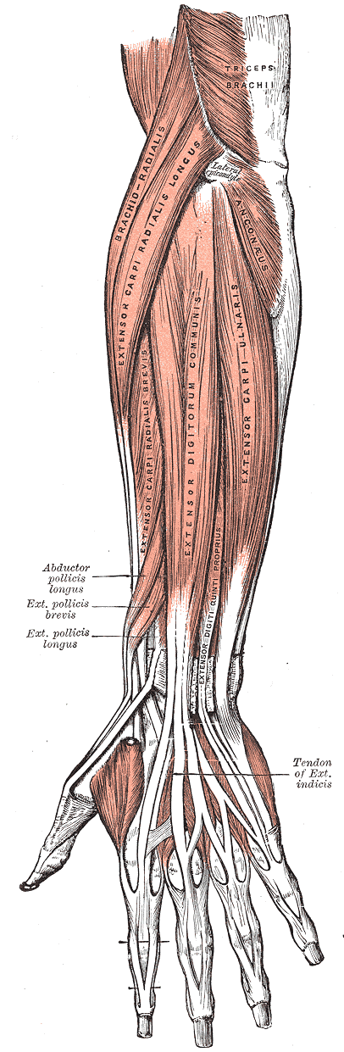
exteroreceptory
proprioreceptory
interoreceptory

Slide 5
RUFFINIHO telieska
KRAUSSOVE telieska
MEISNEROVE telieska
VATER-PACINIHO telieska

Slide 6
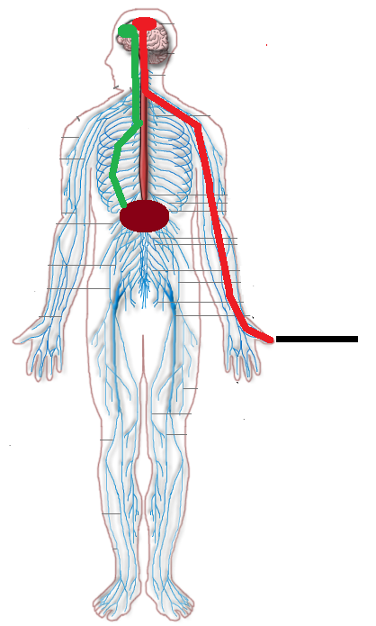
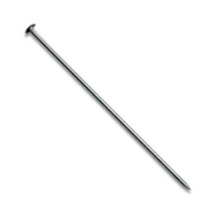
PODNET – RECEPTOR – NERV - MOZOG

Slide 7
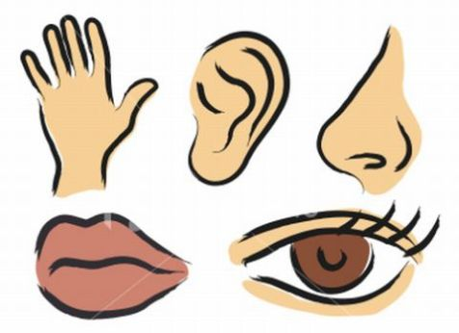
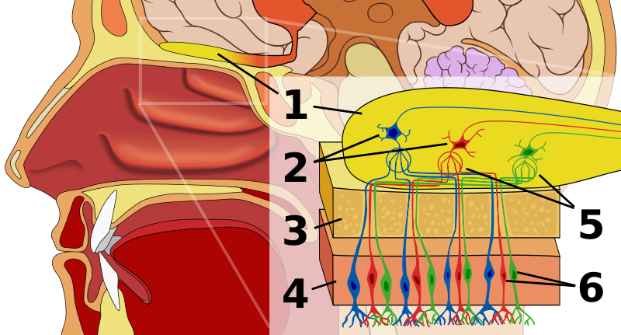

Čuch
Čuchové bunky
Rozliš. pachov

Slide 8
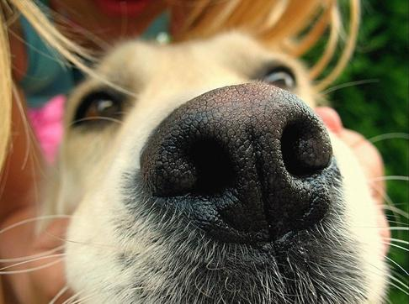
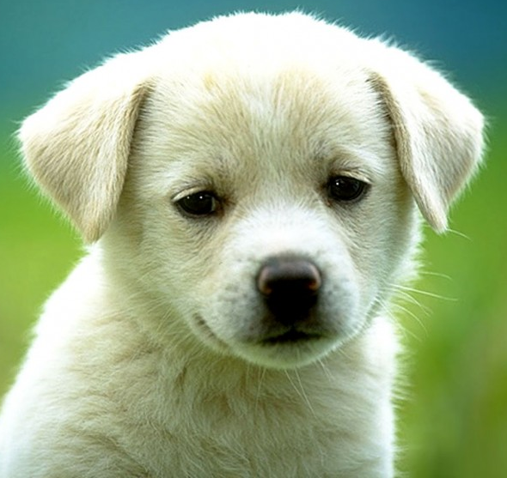
Psy a čuch:
20-krát lepší ako ľudia !!!

Slide 9
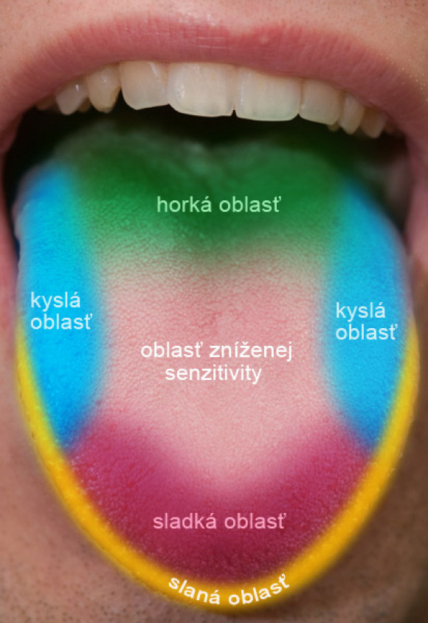
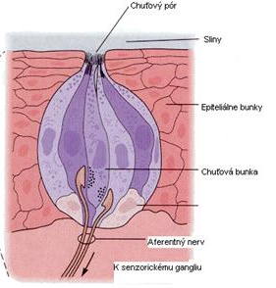
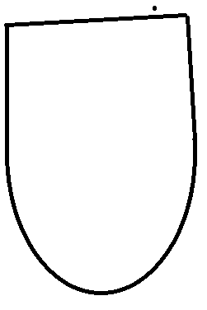
Chuť
Čuch a chuť – spolupracujú!!!!
- Receptory majú blízko vedľa seba
Chuťové b.
(chuťové poháriky)
Jazyk,hrdlo

Slide 10
Najnovšie (r. 2000) sa japonským vedcom podarilo objaviť piatu chuť umami (preložené ako chuť "lahodná"), ktorú rozoznávajú špecifické receptory. Je to chuť, ktorá je reprezentovaná glutamátom. Najviac glutamátov sa nachádza v mäsa a je súčasťou napr. instantných polievok. Prídavok glutamátov zintenzívňuje chuť jedla.

Slide 11
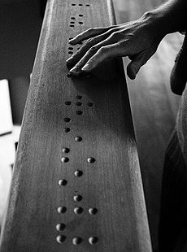
HMAT:
hmat
tlak
teplo
chlad
Hmatové telieska
(koža, vnút.orgány)
Info o povrchu

Slide 12

YEECPROT
ÁÉNDZALK EUTCH
AHTM

Slide 13
ZAUJÍMAVOSTI

